Slide 1
Zwischenstand Bauvorhaben Primarschule Lufingen
Roger Wächter, Schulpräsident
Lufingen, 4. Dezember 2020
1

Slide 2
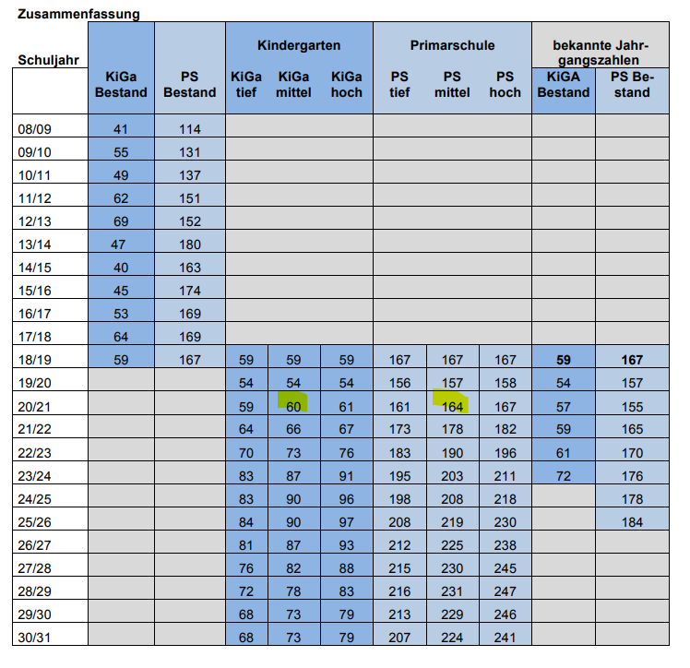
Stand heute (Schuljahr 2020 / 2021)
Effektive Zahlen der Schülerinnen und Schüler (SuS):
3 KiGa Klassen mit total 59 SuS
6 Unterstufen Klassen mit total 98 SuS
3 Mittelstufen Klassen mit total 66 SuS
Fazit
Die Studie von Planpartner stimmt bis anhin
sehr genau.

Slide 3
Voraussichtliche Klassen im Schuljahr 2021 / 2022 und 2022 / 2023
Schuljahr 2021 / 2022
3 KiGa Klassen
6 Unterstufen Klassen
4 Mittelstufen Klassen (plus 1 im Vergleich zum
Vorjahr)
Im Moment gehen wir davon aus, dass wir
ab Sommer 2021 eine zusätzliche 4. Klasse mehr haben werden. Diese Klasse wird im Team Teaching Raum einquartiert.
Schuljahr 2022 / 2023
3,5 KiGa Klassen (plus ½ im Vergleich zum Vorjahr)
6 Unterstufen Klassen
5 Mittelstufen Klassen (plus 1 Klasse im Vergleich
zum Vorjahr)
Den halben Kindergarten werden wir wieder im
Pavillon unterbringen, der Platz reicht für einen
«halben» Kindergarten. Die zusätzliche 4. Klasse werden
wir im Werkraum oder in einem Handarbeitsraum
einquartieren müssen.

Slide 4
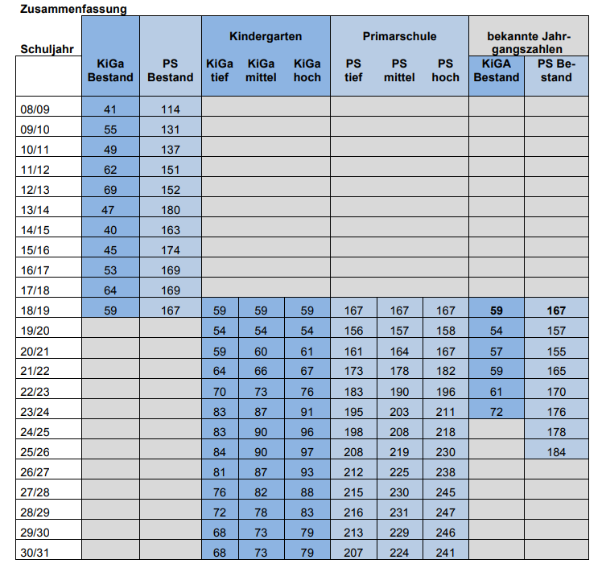
Aussicht auf die nächsten Jahre
Schuljahr | KiGa Klassen | PS Klassen
2023/2024 | 4 | 12
2024/2025 | 4 | 12
2025/2026 | 4 | 12
2026/2027 | 4 | 13/14

Slide 5
Vorschau auf verfügbare Klassenzimmer im Schulhaus Gsteig
Jahr | Verfügbare Kl. Zimmer | Gebrauchte Kl. Zimmer | Gebrauchte KIGA Zimmer | Bemerkungen
2020/2021 | 10 | 9 | 1 | Stand heute
2021/2022 | 11 | 10 | 1 | Umnutzung als Klassenzimmer des Team Teaching Raumes
2022/2023 | 12 | 11 | 1 | Umnutzung als Klassenzimmer des Werkraum Raumes
2023/2024 | 14 | 12 | 2 | Neubau mit zwei neuen Zimmern verfügbar
2024/2025 | 14 | 12 | 2 | Keine neuen Klassen vorgesehen gemäss Hochrechnung
2025/2026 | 14 | 12 | 2 | Keine neuen Klassen vorgesehen gemäss Hochrechnung
2026/2027 | 16 | 13/14 | 2 | Erweiterung um 2 Klassenzimmer notwendig

Slide 6
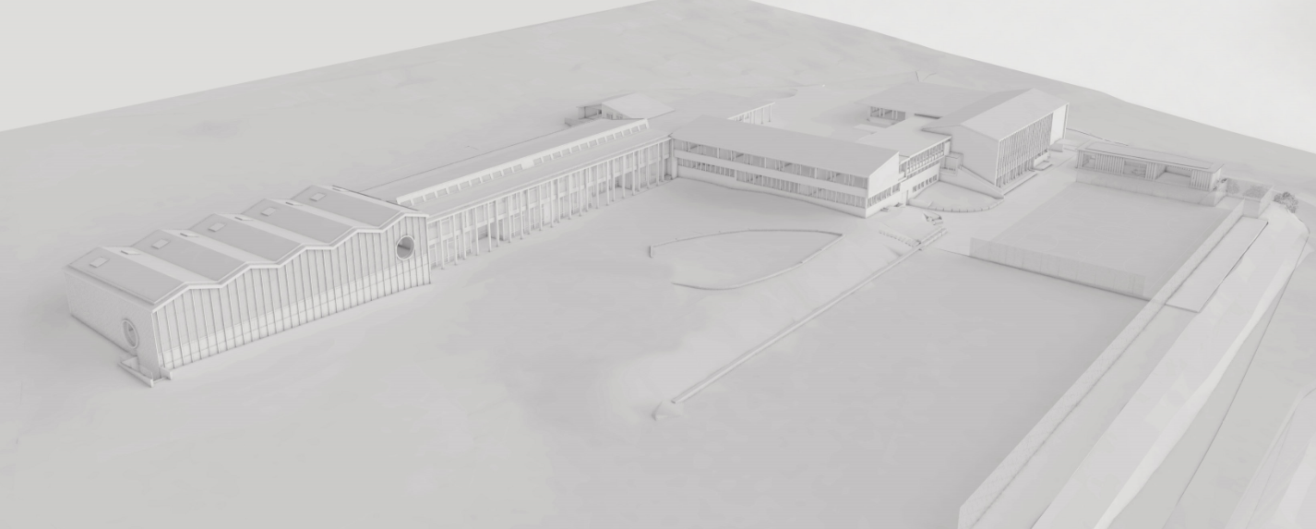
Ansicht Schulareal ab 2023

Slide 7
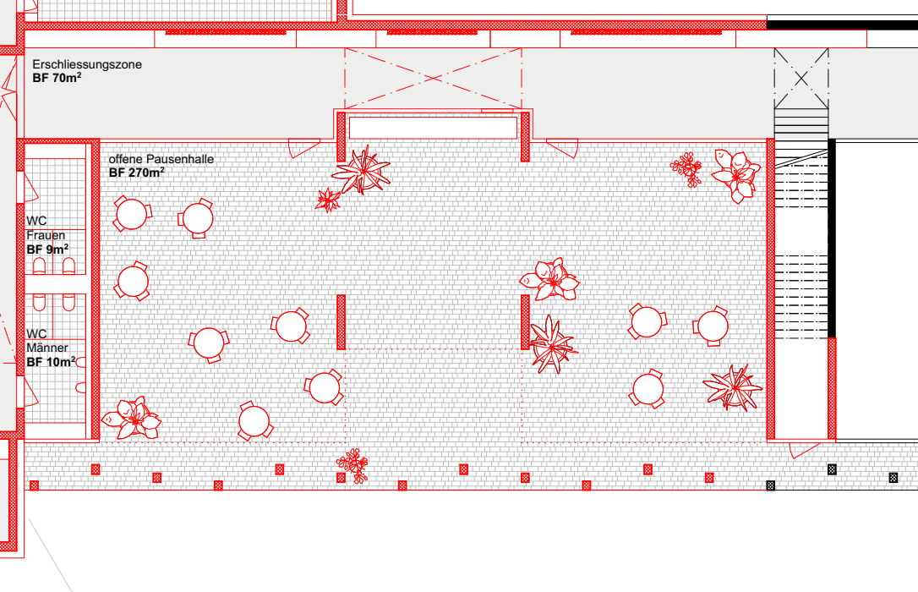
Schulzimmer und Gruppenräume

Slide 8
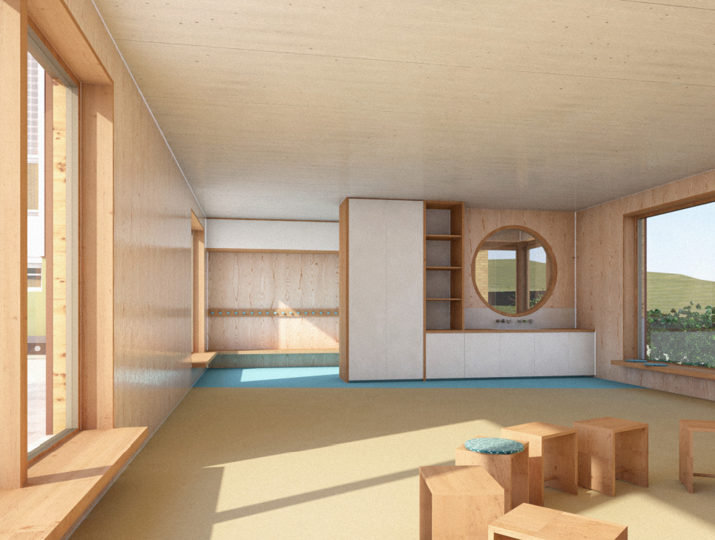
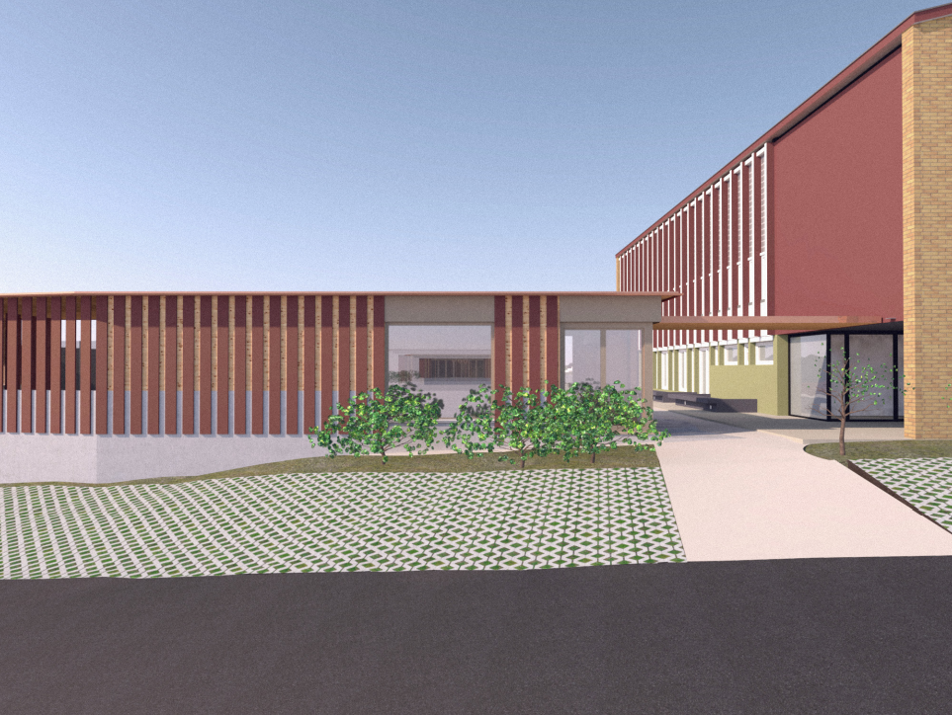
Ansicht Schulergänzende Betreuung

Slide 9
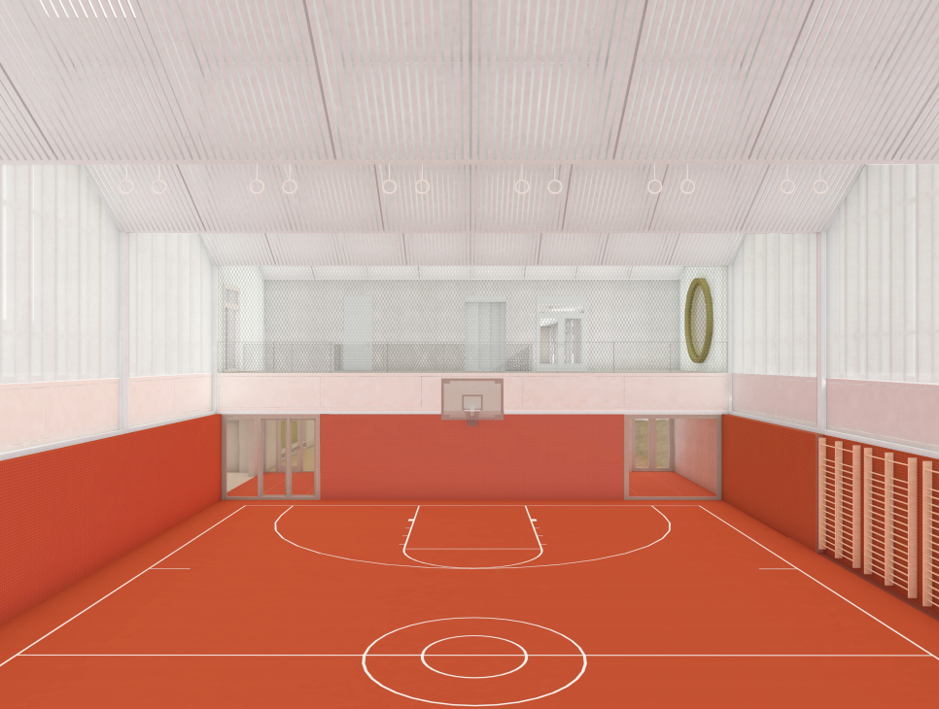
Turnhalle

Slide 10
Besten Dank für Ihre Aufmerksamkeit!

